Slide 1


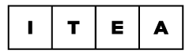
IT Education
Academy
Лекція 5
WWW.ITEA.UA

Slide 2
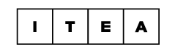

www.itea.ua
Фото
инструктора
Михайло Гайдей
Інструктор IT Education Academy
.Net Software developer at 3Shape
КОНТАКТНІ ДАНІ
https://www.linkedin.com/in/mykhailo-haidei-30334076/
mykhailo.haidei@gmail.com

Slide 3
Теми сьогоднішньої лекції
www.itea.ua
Серіалізація/Десеріалізація (json, xml)
Unit testing

Slide 4
Серіалізація
www.itea.ua
Серіалізація - процес перетворення будь-якої структури даних у послідовність бітів.
Використовується для надсилання об’єктів через мережу або для зберігання на диск.

Slide 5
Unit testing
www.itea.ua
Метод тестування окремих модульних частин програми на перевірку їх коректної роботи
Забезпечується за допомогою підміни залежностей кожного із модулів, від яких залежить модуль, що тестується.

